Slide 1
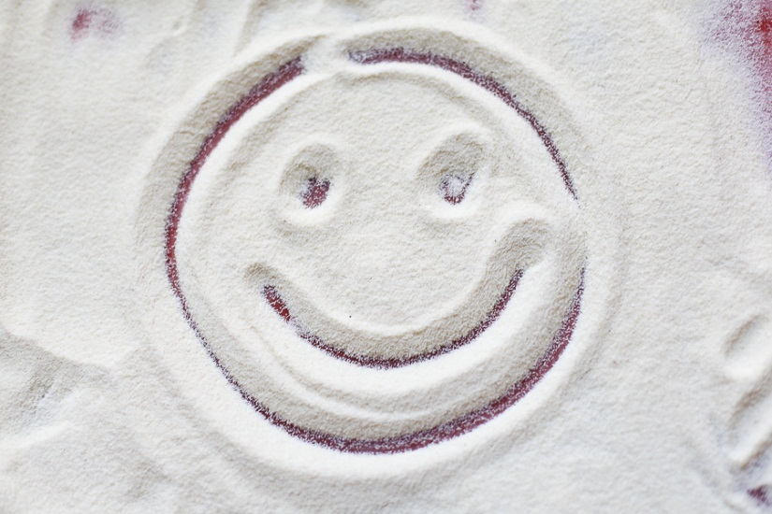
Пальчиковая гимнастика
на песке
(в качестве песка хорошо подойдёт манная крупа)
Подготовила :
педагог-психолог МБДОУ № 5
Дашковская Е.В.

Slide 2

СОЛНЫШКО
1. «Солнышко»
Солнышко в глазки | Ладони лежат на песке, пальцы раздвинуты.
Светит ребяткам. | Ритмично водим по поверхности песка ладонями вправо-влево.
Мы поиграем С солнышком в прятки! | Сжимаем и разжимаем кулачки, как бы прячем пальчики.

Slide 3
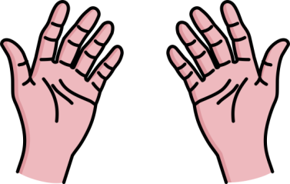

ВСТРЕЧА
2. «Встреча»
У тебя есть пальчики. | Ребёнок закапывает пальцы обеих рук в песок.
У меня есть пальчики. | Педагог закапывает пальцы обеих рук в песок.
Пришла пора им встретиться, Готовьте чемоданчики. | Пальчики ползут под песком и встречаются.

Slide 4
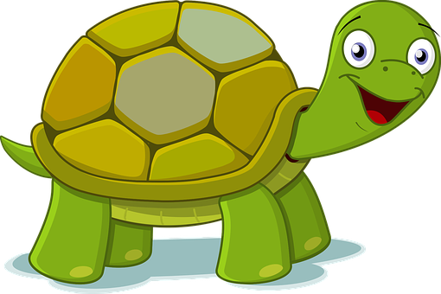
ЧЕРЕПАШКА
3. «Черепашка»
Черепашка, черепашка | Положить кулачки на песок,
В панцире живёт. | Можно тихонько постукивать ими.
Высунет головку, | Затем высунуть указательный палец,
Обратно уйдёт | Затем убрать его

Slide 5
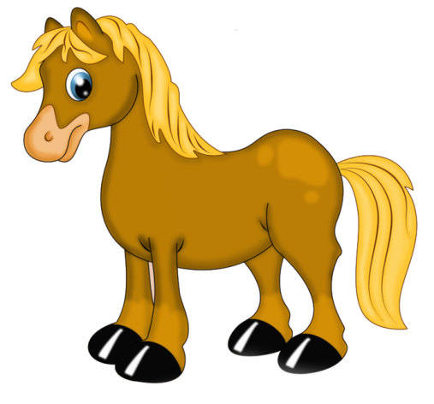
ПОКОРМИ ЛОШАДКУ
4. «Покормим лошадку»
Одной рукой я травку рву, Другой рукой я тоже рву. | Выполнять хватательные движения песка поочерёдно левой и правой руками.
Я травкой накормлю коня, Вот сколько пальцев у меня! | Чередовать прикосновения к песку внутренней и наружной сторонами ладони

Slide 6
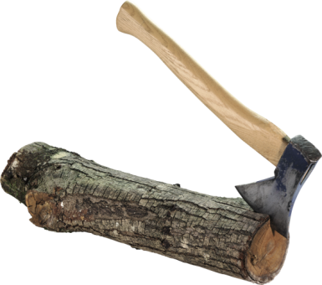

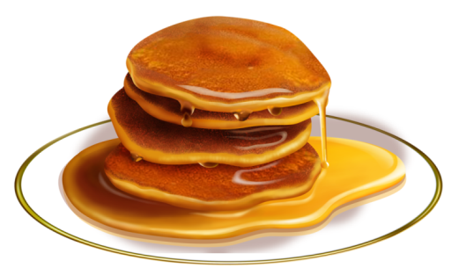
ПОМОЩНИК
5. «Помощник»
Топором дрова колю, | Двумя руками ударяем по поверхности песка, ребром ладони.
А потом пилой пилю. | Показываем на песочном планшете, как пилит пила.
Отнесу их бабушке, | Шагаем по песку пальчиками как ножками
Чтоб испечь оладушки | Переворачиваем ладошки на песке

Slide 7

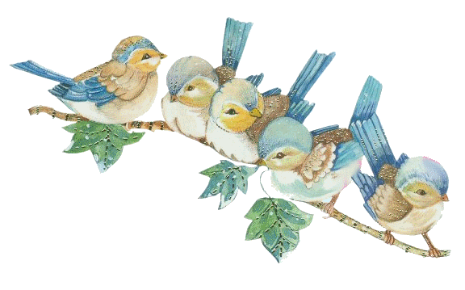
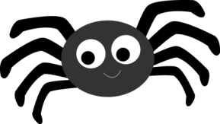


ГРОЗА
6. «Гроза»
Капли первые упали, | Слегка постучать двумя пальцами каждой руки по столу.
Пауков перепугали. | Внутренняя сторона ладони опущена вниз; пальцы слегка согнуть и, перебирая ими, следует показать, как разбегаются пауки.
Дождик застучал сильней. | Постучать по столу всеми пальцами обеих рук.
Птички скрылись средь ветвей. | Скрестив руки, ладони соединить тыльной стороной; махать пальцами, сжатыми вместе.

